Slide 1
সু-স্বাগতম

Slide 2
সময়ঃ৪০

Slide 3
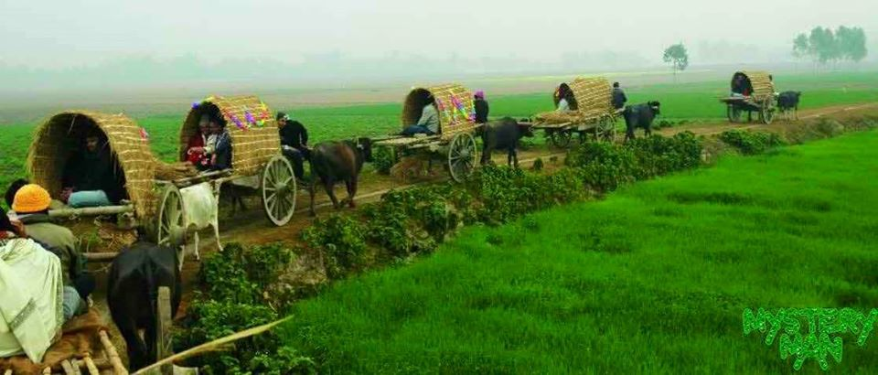

Slide 4
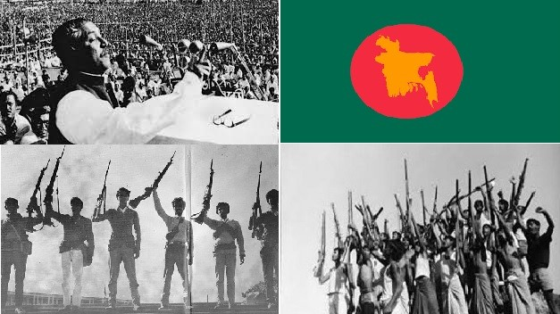

Slide 5
অধ্যায়ঃ ১
আজকের পাঠের অংশ ঃ
পৃষ্ঠাঃ১২

Slide 6
শিখনফলঃ
১৪,১,১ মুক্তিযুদ্ধে উপাধিপ্রাপ্ত সাতজন বীরশ্রেষ্ঠদের নাম বলতে পারবে।
মুক্তিযুদ্ধে বীরত্বের জন্য কি কি উপাধি দেওয়া হয় তা বলতে পারবে।

Slide 7
নিচের ছবিগুলো দেখ
চিনতে পারছ কি?

Slide 8
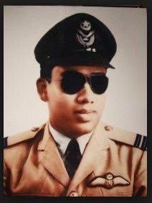

Slide 9
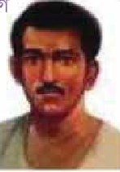
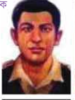
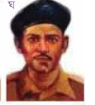
ক্যাপ্টেন মহিউদ্দিন জাহাঙ্গীর
ফ্লাইট লেফটেন্যান্ট মতিউর রহমান
সিপাহি হামিদুর রহমান
ল্যান্স নায়ক নূর মোহাম্মদ শেখ

Slide 10
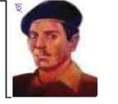
ইঞ্জিনরুম আর্টিফিসার রুহুল আমিন
ল্যান্স নায়ক মুন্সি আব্দুর রউফ
সিপাহি মোস্তাফা কামাল

Slide 11
এই ছবিগুলো হল সাত বীরশ্রেষ্ট

Slide 12
মক্তিযুদ্ধে সাহসীকতা ও ত্যাগের জন্য আরো তিনটি উপাধি দেওয়া হয়
বীর প্রতীক
বীর বিক্রম
বীর উত্তম

Slide 13
তোমাদের পাঠ্যবইয়ের ১২ পৃষ্ঠা খোল আর নিরবে পড়

Slide 15
দলগত কাজ
তোমরা সাতজন করে দলে ভাগ হয়ে বস আর সাতজন বীরশ্রেষ্ঠের নাম লিখ।

Slide 16
মূল্যায়নঃ এক এক করে শিক্ষীর্থীদের একজন করে নাম বলতে বলব।আর উপাধিগূলো বলতে বলব,

Slide 17
বাড়ির কাজঃ১।সাতজন বীরশ্রেষ্ঠদের নাম লিখে আনবে।
২। মুক্তিযোদ্ধাদের দেওয়া উপাধিগুলো লিখে আনবে।

Slide 18
শিক্ষক পরিচিতি
জেকি বল
সহকারী শিক্ষিকা
দক্ষিণ ইছাখালি সঃপ্রঃ বিঃ
আনোয়ারা, চট্টগ্রাম

Slide 19
সবাইকে ধন্যবাদ

